Slide 1

（三）③④号车下地沟检查
使用工具：手电筒、对讲机、钢板尺、棉布
注意事项： 入库后，制动盘、闸片可能还处于高温状态，因此不要用手直接触摸 ；进行地沟检查作业时，应配戴安全帽
具体内容：共10项

Slide 2
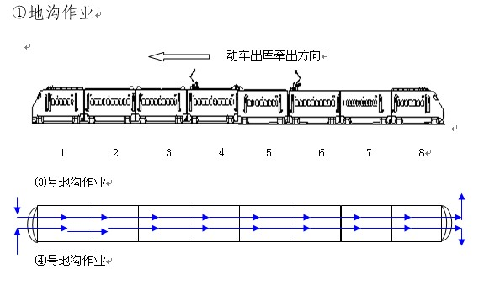
地沟作业线路

Slide 3
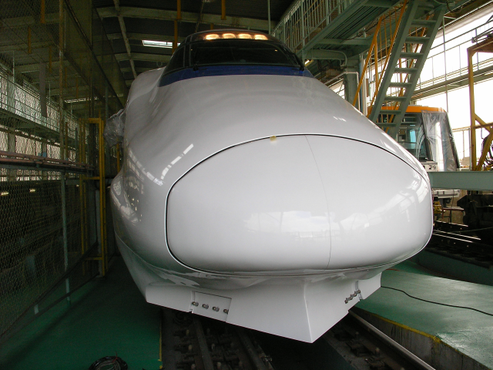
1、车头
车头前罩、前挡风玻璃状态良好
CRH2A动车组车头

Slide 4
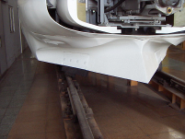
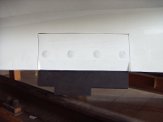
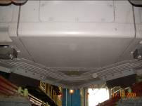
2、头车底部
车体排障器底部、辅助排障器外观及安装状态良好，辅助排障器距轨面高度20～28mm ；
车端下部外露底架、支架梁、无裂缝、安装螺栓紧固
主排障器
辅助排障器
头车车端下部

Slide 5
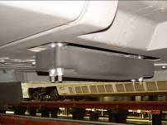
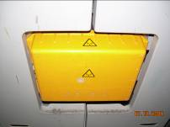
3、列控装置天线
头车车下STM天线、BTM天线、TVM传感器安装座的外观及安装状态良好 ；4、6车自动过分相车下装置外观及安装状态良好
TVM传感器
CRH2A型动车组BTM天线

Slide 6
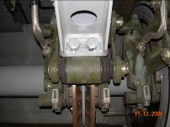
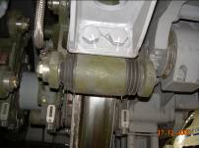
4、制动装置检查
制动夹钳装置配件齐全，作用缸及油管无漏油；悬吊螺栓紧固，各部件无裂纹
轴盘制动夹钳
轮盘制动夹钳

Slide 7
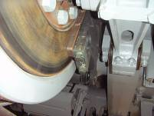
闸片托本体、支持框架、支撑销子的外观及安装状态良好，没有伤痕及磨耗、漏油。防尘橡胶波纹管无破损
闸片外观状态良好，无大面积掉块现象，厚度符合规定 （动车≥5mm，拖车≥6mm ）
制动闸片及闸片托

Slide 8
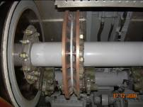
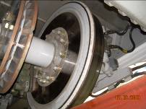
制动轴盘外观状态良好，
无贯穿裂纹，
裂纹沿半径方向长度≤127mm；
各部安装螺栓无松动；
制动轮盘外观状态良好，
无贯穿裂纹，
裂纹沿半径方向长度≤70mm；
各部安装螺栓无松动；
制动轮盘上没有显着的偏磨、变形
制动轴盘
制动轮盘

Slide 9
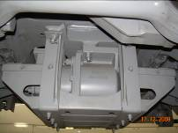
增压缸安装螺栓无松动，
悬吊部件无裂纹，
防护罩无破损，
油、风管路无漏泄
增压缸

Slide 10
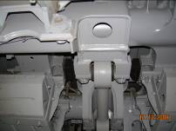
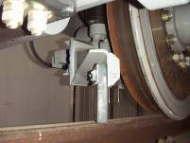
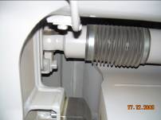
5、转向架构架检查
转向架构架无裂纹
转向架排障器安装牢固（0、1号车），橡胶板下部距轨面距离5～7mm
转向架各安装管线状态良好
横向油压减振器外观状态良好，无漏油，安装牢固。减振器座无裂纹
转向架构架
横向油压减振器
转向架排障器

Slide 11
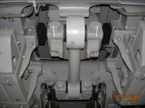
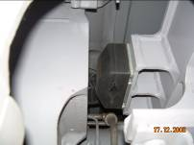
牵引拉杆、橡胶止挡外观及安装状态良好
牵引座无裂纹，牵引杆橡胶节点无开裂、老化、破损；橡胶挡无老化、变形、开裂、缺失
牵引拉杆
橡胶止档

Slide 12
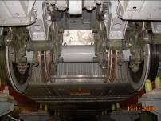
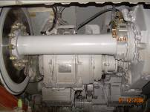
6、轮轴检查
轮轴外观状态良好，各部位无裂纹
T车车轴
M车车轴

Slide 13
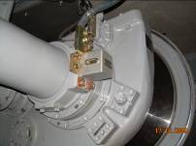
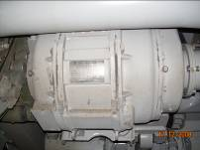
7、驱动装置检查
齿轮箱油量在油窗标线0～－2范围（中线至以下2mm范围内），无漏油
悬吊部件配件齐全，安装牢固（齿轮箱安全托螺栓无松动、防松标记清晰无错位）；橡胶垫无老化，齿轮箱温度传感器、呼吸器、注油孔盖、排油堵齿轮箱等安装紧固。齿轮箱温度传感器及引线没有损伤
挠性轴接头外观及安装状态良好，牵引电机联轴节挡水板橡胶无破损，连接螺栓无松动，防松标记清晰无错位
牵引电机

Slide 14
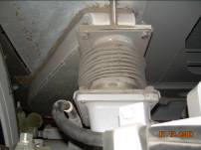
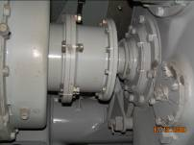
牵引电动机外观良好，电机电源线、联轴器传感器及配线无破损，安装螺栓无松动、防松标记清晰无错位、各部无裂纹，电机注油孔堵安装良好
牵引电机冷却风道无破损，安装牢固，排风口良好
接地装置和碳刷外观及安装状态良好，接地线无松动。通过观察窗检查碳刷磨耗和压紧状态：电刷长度在25mm以上，编导线的芯线缺损量在15％以下
牵引电机冷却风道
联轴器

Slide 15
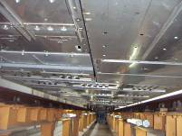
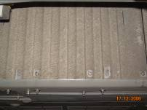
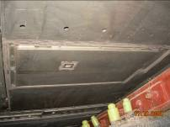
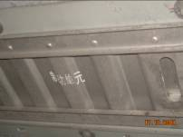
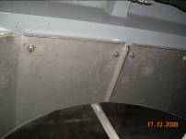
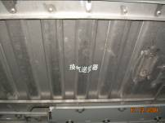
8、各型底板、端板、防雪板
各型底板、端板、防雪板无变形、缺损；安装螺栓外观状态良好，安装紧固、无缺失，防松标记清晰无错位
车体底板
端板
空调装置下底板
制动装置下底板
防雪板
换气装置下底板

Slide 16
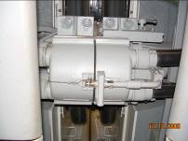
9、密接车钩
密接车钩及电气连接器密接车钩
及电气连接器下部连接状态良好，
密接钩、缓冲器托板安装螺栓无
松动，车钩接头、接头缓冲器、
底架框架支架、支座、支座
弹簧箱、滑板、释放手柄
没有弯曲、裂缝、损伤
密接车钩及电气连接器

Slide 17
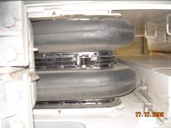
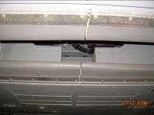
10、内风挡
内风挡下部无损伤、锁闭良好；
防雪风挡下部状态良好，无破损
地板无变形、缺损、地板安装螺栓紧固、无缺失
空气管路无损伤、漏泄
内风档
防雪风风档

